Slide 2
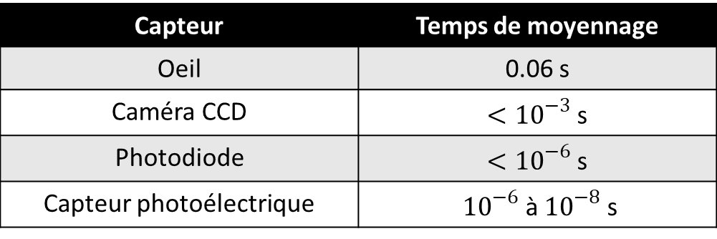
Capteur | Temps de moyennage
Oeil | 0.06 s
Caméra CCD | $<{10}^{−3}$ s
Photodiode | $<{10}^{−6}$s
Capteur photoélectrique | ${10}^{−6}$ à ${10}^{−8}$ s
Période d’un rayonnement dans le spectre visible: ${∼10}^{−15}$ s

Slide 4





Schéma du montage des fentes de Young
fentes de Young
écran
x
$$S_{1}$$
$$r_{1}$$
$$M\left(x\right)$$
a
z
S
O1
O
$$r_{2}$$
y
$$S_{2}$$
D

Slide 5
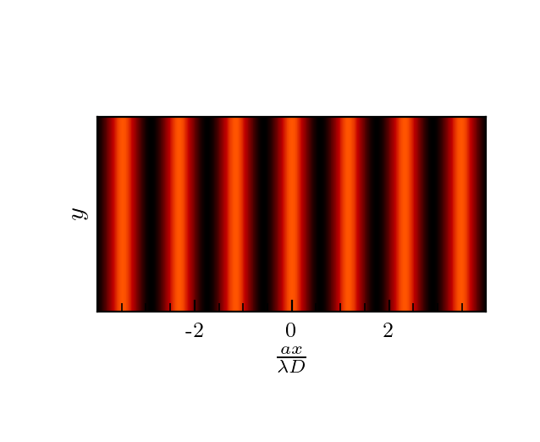
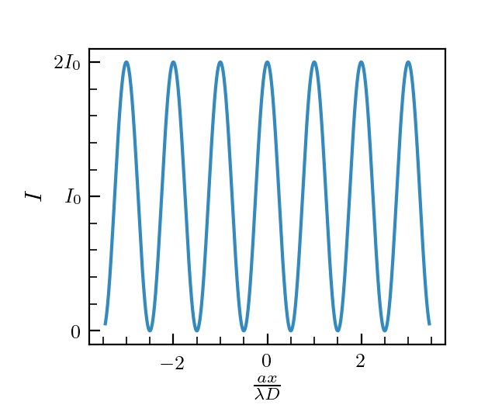
Figure d’interférence des fentes de Young
frange brillante
frange sombre
Figures réalisées avec python

Slide 6
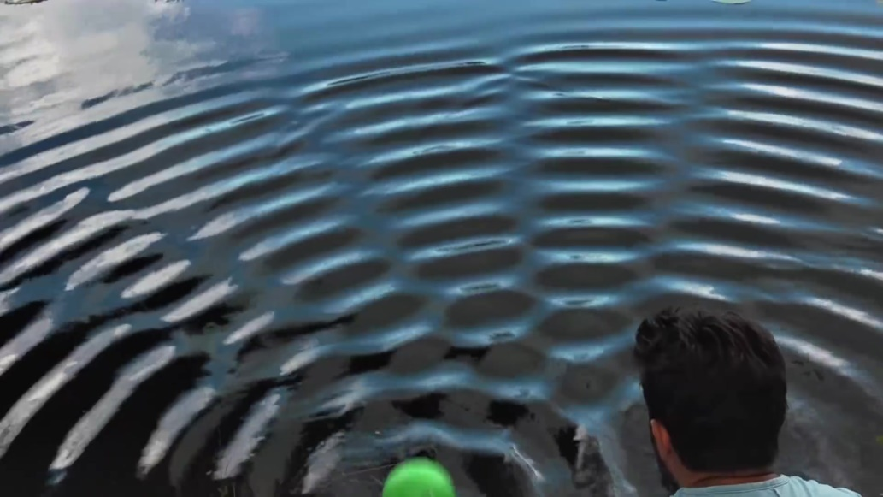
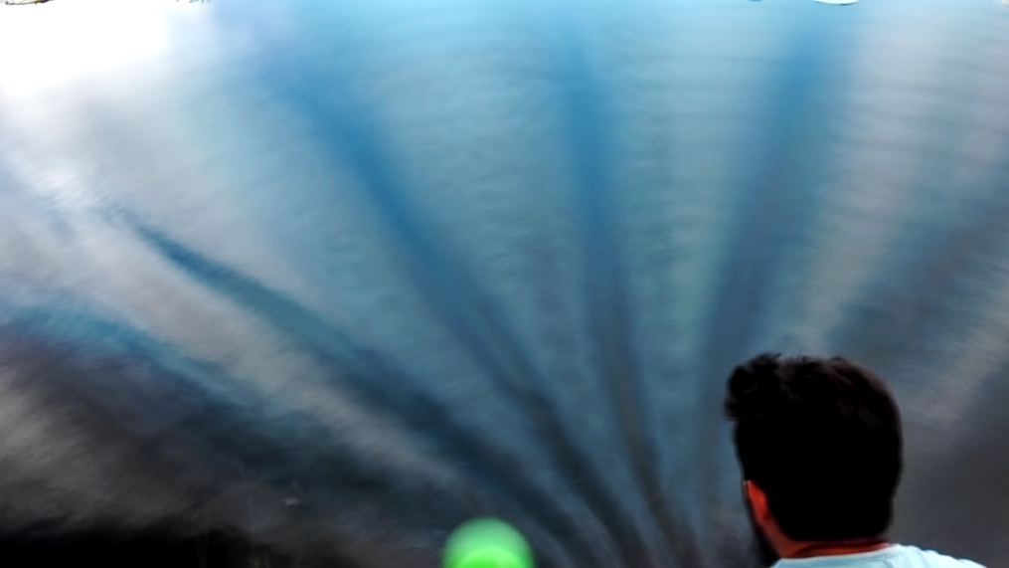
Moyenné sur < 0.1 s
Moyenné sur 3 s

Slide 8
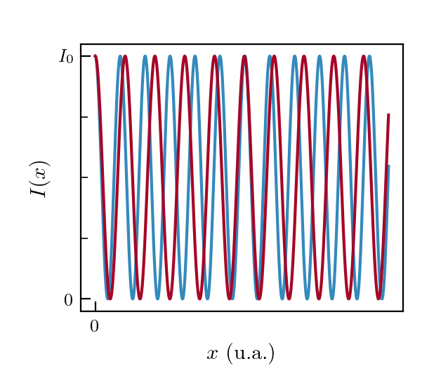
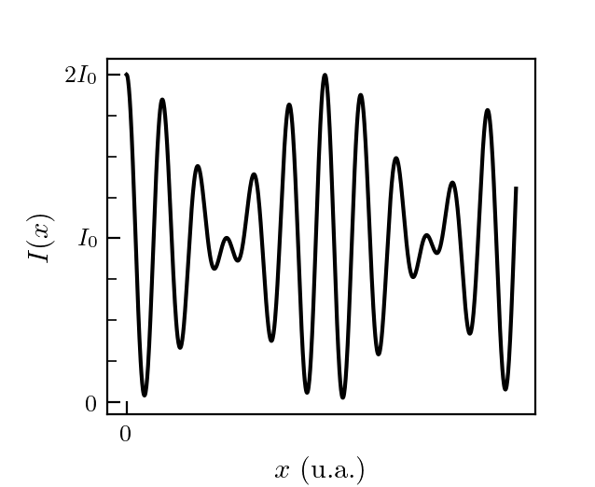
Cohérence temporelle
perte de constraste
anticoincidence
Profils d’intensités produites par deux longueurs d’onde distinctes
Profil d’intensité résultant de la somme des deux profils

Slide 9
féadep

Slide 10
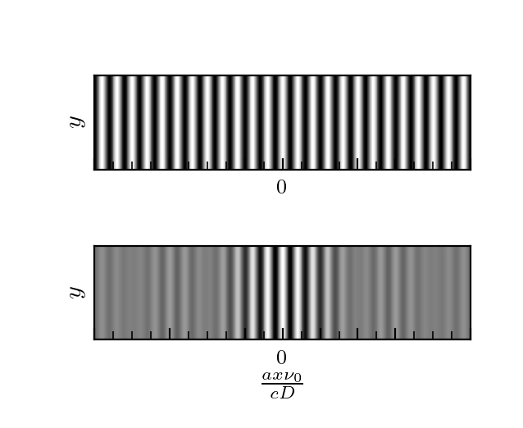

Cohérence temporelle
Figure d’interférence
(a) source monochromatique
$$∝\frac{1}{Δν}$$
(b) source possédant une largeur spectrale

Slide 11
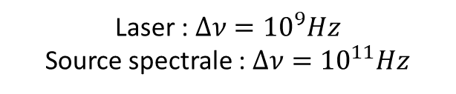
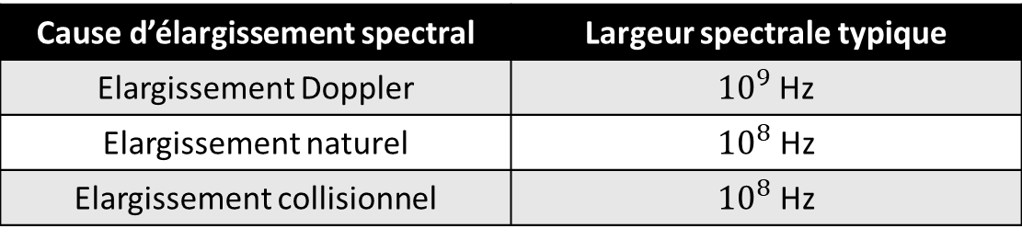
Cohérence temporelle
Cause d’élargissement spectral | Largeur spectrale typique
Elargissement Doppler | ${10}^{9}$ Hz
Elargissement naturel | ${10}^{8}$ Hz
Elargissement collisionnel | ${10}^{8}$ Hz
Laser : ${Δν=10}^{9}Hz$
Source spectrale : $Δν={10}^{11}Hz$

Slide 12
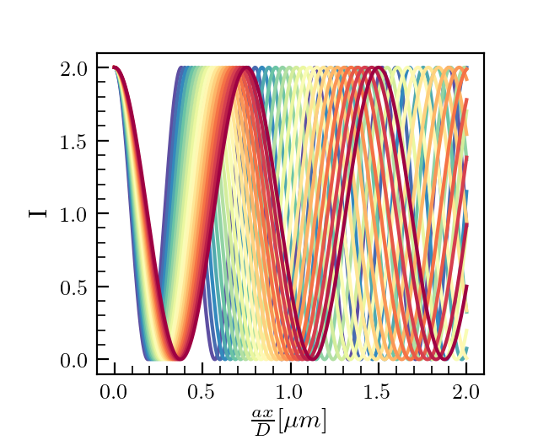
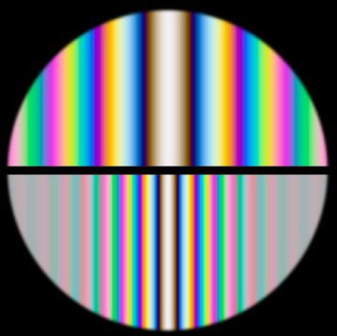
Cohérence temporelle
Figure d’interférence
(a) source monochromatique
Profils d’intensités produites par des longueurs d’onde du domaine visible
$$∝\frac{1}{Δν}$$
(b) source possédant une largeur spectrale
Echelle des teintes de Newton (1)
(1) http://olivier.granier.free.fr/

Slide 13
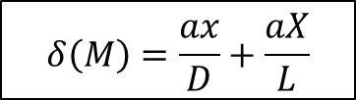


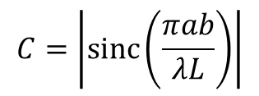


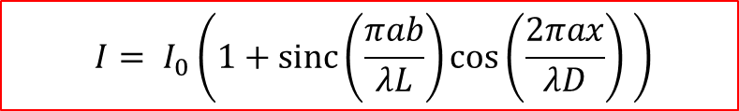

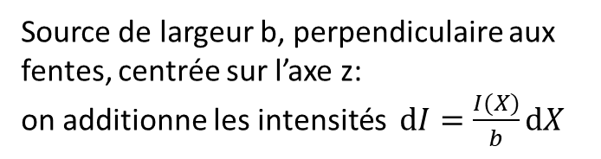


Cohérence spatiale
x
b
S’
$$S_{1}$$
$$r_{1}$$
$$M\left(x\right)$$
$$X$$
a
z
O1
O
$$r_{2}$$
y
$$S_{2}$$
L
D
$$δ\left(M\right)=\frac{ax}{D}+\frac{aX}{L}$$
Source de largeur b, perpendiculaire aux fentes, centrée sur l’axe z:
on additionne les intensités $dI=\frac{I(X)}{b}dX$
$$I= I_{0}\left(1+\operatorname{sinc}\left(\frac{πab}{λL}\right)\cos\left(\frac{2πax}{λD}\right) \right)$$
$$C=\left|\operatorname{sinc}\left(\frac{πab}{λL}\right)\right|$$
terme de constraste

Slide 14
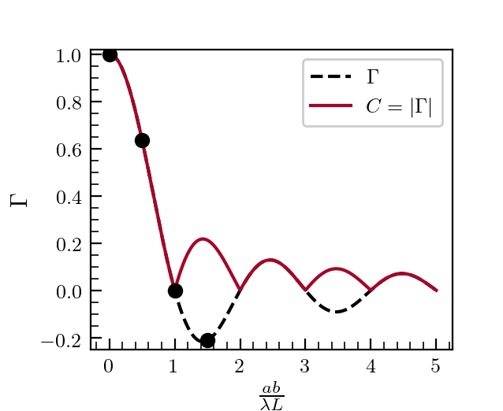
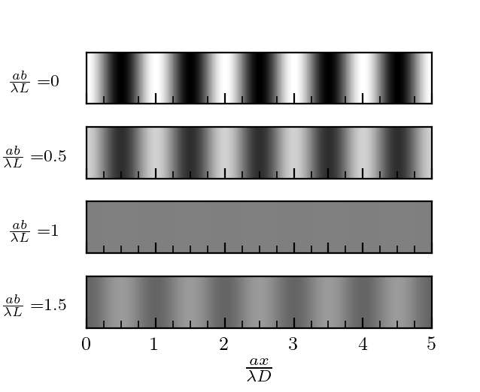
Cohérence spatiale
Contraste C de la figure d’interférence en fonction de la largeur de la source b, supposée monochromatique
Figures d’interférence pour différentes largeurs de source b

